Slide 1
第10章 微处理器
2学时

Slide 2
本章主要内容
1.16位微处理器8088的内部结构及工作原理；
2.8088的两种组态模式、引脚定义、操作时序。

Slide 3
内容提要
BIU & EU
示意图
详细组成
10.1 8088微处理器的内部结构
分为两大模块：
1. 总线接口单元 BIU (Bus Interface Unit)
管理系统总线和长度为4个字节的预取指令队列。
2. 执行单元 EU (Execution Unit)
负责指令的译码和执行。

Slide 4
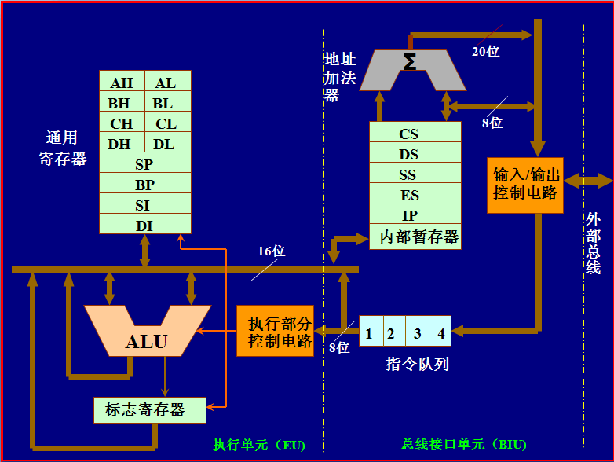
内容提要
BIU & EU
示意图
详细组成
10.1 8088微处理器的内部结构

Slide 5
内容提要
BIU & EU
示意图
详细组成
10.1 8088微处理器的内部结构
一、总线接口单元（BIU）的组成：
指令队列、指令指针（IP）、段寄存器、地址加法器、总线控制逻辑。
二、执行单元（EU）的组成：
ALU、通用寄存器、地址寄存器、
标志寄存器、指令译码逻辑。

Slide 6
内容提要
简介
两种组态
引脚图
引脚定义
最大组态引脚
10.2 8088引脚信号和总线形成
外部特性表现在其引脚信号上，学习时请特别关注以下几个方面：
(1) 引脚的功能
(2) 信号的流向
(3) 有效电平
(4) 三态能力

Slide 7

内容提要
简介
两种组态
引脚图
引脚定义
最大组态引脚
10.2 8088引脚信号和总线形成
一、两种组态模式
1. 最小组态： 接高电平，8088工作在最小组态，构成小规模的应用系统，8088提供所有的总线信号。
2. 最大组态： 接地(低电平)，总线信号由8088和总线控制器8288共同形成，可构成较大规模的多处理机系统。

Slide 8
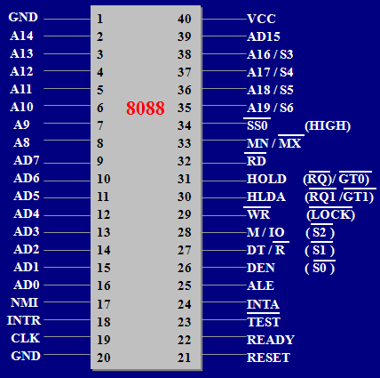
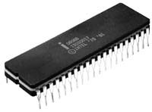
内容提要
简介
两种组态
引脚图
引脚定义
最大组态引脚
10.2 8088引脚信号和总线形成
8088的引脚图

Slide 9
内容提要
简介
两种组态
引脚图
引脚定义
最大组态引脚
10.2 8088引脚信号和总线形成
二、最小组态下的引脚定义
引脚信号分为以下五类：
数据和地址引脚
读写控制引脚
中断请求和响应引脚
总线请求和响应引脚
其它引脚

Slide 10
内容提要
简介
两种组态
引脚图
引脚定义
地址/数据
读写控制
中断
总线
其它
最大组态引脚
10.2 8088引脚信号和总线形成
1. 数据和地址引脚(分时复用)
一个总线周期包括4个时钟周期(T₁~T₄)。
(1) AD₇～AD₀：地址/数据分时复用引脚
双向、三态。
T₁状态：地址，其它时间：数据
(2) A₁₅ ～ A₈：地址引脚
输出，三态。

Slide 11
内容提要
简介
两种组态
引脚图
引脚定义
地址/数据
读写控制
中断
总线
其它
最大组态引脚
10.2 8088引脚信号和总线形成
(3) A₁₉/S₆～A₁₆/S₃ ：
地址/状态分时复用引脚，输出、三态。
T₁状态：地址（访问I/O时无效，是低电平），其它时间：状态信号。
S₆：恒为低电平，
S₅：反映IF的状态，
S₄、S₃：反映对段寄存器使用的情况。

Slide 12
内容提要
简介
两种组态
引脚图
引脚定义
地址/数据
读写控制
中断
总线
其它
引脚小结
最大组态引脚
10.2 8088引脚信号和总线形成
2. 读写控制引脚
(1) ALE：地址锁存允许
输出、三态、高电平有效，接锁存器CLK端。
高电平(有效)：表示输出的是地址。
下降沿锁存。

Slide 13


内容提要
简介
两种组态
引脚图
引脚定义
地址/数据
读写控制
中断
总线
其它
最大组态引脚
10.2 8088引脚信号和总线形成
(2) ：I/O或存储器访问
输出、三态。
高电平，访问I/O口，A₁₅~A₀为口地址。
低电平，访问存储器，A₁₉~A₀为存储器地址。
(3) ：写控制
输出、三态、低电平有效。
用于打开对方的数据输入机构。

Slide 14

内容提要
简介
两种组态
引脚图
引脚定义
地址/数据
读写控制
中断
总线
其它
最大组态引脚
10.2 8088引脚信号和总线形成
(4) ：读控制
输出、三态、低电平有效。
用于打开对方的数据输出机构。
(5) READY：存储器或I/O口就绪
输入、高电平有效。
表示被访问的存储器或I/O是否需CPU等待。

Slide 15


内容提要
简介
两种组态
引脚图
引脚定义
地址/数据
读写控制
中断
总线
其它
最大组态引脚
10.2 8088引脚信号和总线形成
(6) ：数据允许
输出、三态、低电平有效。
表示总线上传输的是数据，接数据收发器(双向)的片选 。

Slide 16


内容提要
简介
两种组态
引脚图
引脚定义
地址/数据
读写控制
中断
总线
其它
最大组态引脚
10.2 8088引脚信号和总线形成
(7) ： 数据发送/接收
输出、三态。
表示总线上数据的流向，接数据收发器的方向控制端。
(8) ：最小组态模式下状态输出信号
输出、三态。
与 和 编码指示CPU的8种工作状态。

Slide 17

内容提要
简介
两种组态
引脚图
引脚定义
地址/数据
读写控制
中断
总线
其它
最大组态引脚
10.2 8088引脚信号和总线形成
3. 中断请求和响应引脚
(1) INTR： 可屏蔽中断请求
输入、高电平有效，可由IF来屏蔽。
(2) ：可屏蔽中断响应
输出、低电平有效。
表示中断请求已被响应，中断响应周期由2个总线周期构成。
(3) NMI：不可屏蔽中断请求
输入、上升沿有效。

Slide 18
内容提要
简介
两种组态
引脚图
引脚定义
地址/数据
读写控制
中断
总线
其它
最大组态引脚
10.2 8088引脚信号和总线形成
4. 总线请求和响应引脚
(1) HOLD：总线保持（即总线请求）
输入、高电平有效。
申请占用总线期间一直为有效电平。
(2) HLDA：总线保持响应（即总线响应）
输出、高电平有效。
CPU响应期间一直为有效电平

Slide 19
内容提要
简介
两种组态
引脚图
引脚定义
地址/数据
读写控制
中断
总线
其它
最大组态引脚
10.2 8088引脚信号和总线形成
5. 其它引脚
(1) RESET：复位请求
输入、高电平有效。
(2) CLK：时钟输入
IBM PC/XT机的8088采用 4.77MHz的时钟，其周期约为210ns。
(3) Vcc：电源输入
向CPU提供＋5V电源。

Slide 20

内容提要
简介
两种组态
引脚图
引脚定义
地址/数据
读写控制
中断
总线
其它
最大组态引脚
10.2 8088引脚信号和总线形成
(4) GND：接地
向CPU提供参考地电平。
(5) ：组态选择，输入。
(6) ：测试，输入、低电平有效。

Slide 21

内容提要
简介
两种组态
引脚图
引脚定义
最大组态引脚
10.2 8088引脚信号和总线形成
四、最大组态下的引脚定义
1. 数据/地址等引脚在最大组态与最小组态时相同。
2. 有些控制信号不相同，主要是用于输出操作编码信号。
(1) ：3个状态信号，通过8288进行译码。

Slide 22

内容提要
简介
两种组态
引脚图
引脚定义
最大组态引脚
10.2 8088引脚信号和总线形成
(2) ：总线封锁信号
输出、低电平有效用于执行加LOCK前缀的指令时或中断响应周期中封锁其它设备对总线的请求。
(3) HIGH：始终输出高电平。
(4) QS1、QS0：指令队列状态信号
用于同步8087和8088的指令队列。

Slide 23

内容提要
简介
两种组态
引脚图
引脚定义
最大组态引脚
10.2 8088引脚信号和总线形成
(5) ：总线请求/同意信号
双向、负脉冲有效。
总线请求设备向该引脚发一个T的负脉冲，CPU在下一个T₄或T₁回得一个T的负脉冲，表示响应并释放总线，收回总线的过程与释放的过程相同。

Slide 24
内容提要
相关概念
总线时序
10.3 8088的总线时序
一、相关概念：
1. 时序(Timing)：指信号高低电平(有效或无效)变化及相互间的时间顺序关系。
2. 总线时序：描述CPU引脚如何实现总线操作。

Slide 25
内容提要
相关概念
总线时序
10.3 8088的总线时序
3. 总线操作：指CPU通过总线对外进行的各种操作，主要有：
(1) 存储器、I/O的读写操作；
(2) 中断响应操作；
(3) 总线请求及响应操作；
(4) CPU正在进行内部操作、并不进行实际对外操作的空闲状态Ti。

Slide 26
内容提要
相关概念
总线时序
10.3 8088的总线时序
4. 总线周期：指CPU通过总线操作与外部(存储器或I/O端口)进行一次数据交换的过程。
5. 指令周期：指一条指令经取指、译码、读写操作数到执行完成的过程。
6. 8088的基本总线周期需4个时钟周期。
7. 4个时钟周期编号为T₁、T₂、T₃和T₄ 。
8. 时钟周期也被称作“T状态”。

Slide 27
内容提要
相关概念
总线时序
10.3 8088的总线时序
9. 延长总线周期时需插入等待状态Tw。
10. 总线操作中如何实现时序同步是关键。
11. CPU总线周期采用同步时序：
(1) 各部件都以系统时钟信号为基准。
(2) 当相互不能配合时，快速部件(CPU)插入等待状态等待慢速部件(I/O和存储器)。
12. CPU与外设接口常采用异步时序，它们通过应答联络信号实现同步操作。

Slide 28

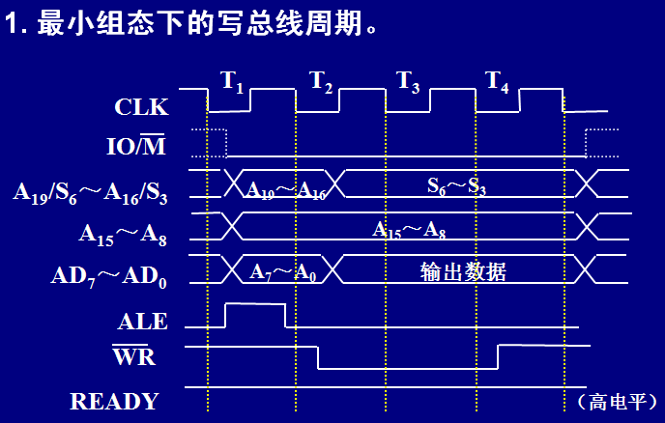
内容提要
相关概念
总线时序
写总线
读总线
10.3 8088的总线时序
T2
1. 信号有效
2. 数据D7～D0有效
3. 复用引脚发生变化
二、最小组态下的总线时序
T1
1.输出20位内存地址
2. 输出低电平 3.ALE输出正脉冲
T3
检测数据传送是否能够完成，若能完成，则进入T4，否则插入Tw。
T4
完成数据传送

Slide 29

内容提要
相关概念
总线时序
写总线
读总线
10.3 8088的总线时序
T₁状态：输出20位存储器地址A₁₉～A₀，
输出低电平，表示存储器操作；ALE输出正脉冲，复用总线输出地址。
T₂状态：输出控制信号 和数据D₇～D₀。
T₃和T_{w}状态：检测数据传送是否能完成。
T₄状态：完成数据传送。

Slide 30
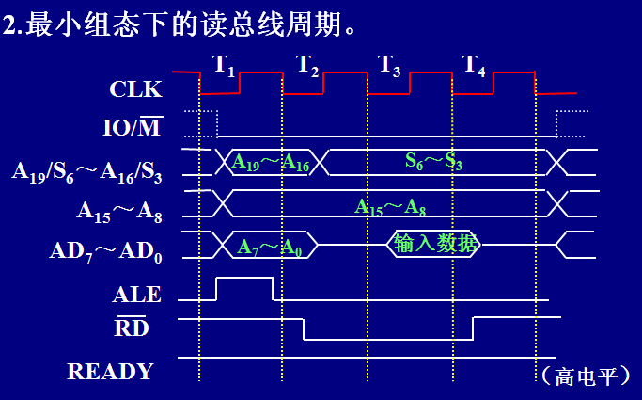
内容提要
相关概念
总线时序
写总线
读总线
10.3 8088的总线时序

Slide 31
内容提要
相关概念
总线时序
写总线
读总线
10.3 8088的总线时序
T₁状态：输出20位存储器地址A₁₉～A₀，
输出低电平，表示存储器操作；ALE输出正脉冲，复用总线输出地址。
T₂状态：输出控制信号 。
T₃和T_{w}状态：检测数据传送是否能够完成。
T₄状态：前沿读取数据，完成数据传送。

Slide 32
内容提要
相关概念
总线时序
写总线
读总线
10.3 8088的总线时序
插入等待状态T_{w}的过程：
【1】在T₃前沿检测READY引脚是否有效；
【2】如果READY无效，在T₃和T₄之间插入一个等效于T₃的T_{w} ，转【1】；
【3】如果READY有效，执行完该T状态，进入T₄状态。

Slide 33
1. 掌握 16位微处理器8088的内部结构及工作原理；
2. 了解 8088的两种组态模式。
本章内容总结

